Slide 1

Основы
успешной самореализации

Slide 2
Функции личностных смыслов
ФУНКЦИЯ | ДЕЙСТВИЯ
Ориентационная | задают направление развития; помогают определить жизненные приоритеты; формируют долгосрочные цели.
Мотивационная | создают внутреннюю мотивацию к действию; поддерживают энтузиазм в достижении целей; помогают преодолевать трудности.
Интегративная | объединяют различные сферы жизни в единую систему; обеспечивают согласованность действий и решений; способствуют целостности личности.
Адаптивно-развивающая | помогают адаптироваться к изменениям; стимулируют личностный рост; позволяют находить новые возможности.
Экзистенциальная | придают жизни глубину и значимость; создают ощущение осмысленности существования; формируют чувство собственной ценности.

Slide 3
креативность и инновации (осмысленная деятельность стимулирует творческое мышление и поиск нестандартных решений)
Личностные смыслы влияют
на успешность самореализации, обеспечивая
чёткость целей (осознание смыслов помогает формулировать конкретные, значимые цели, соответствующие глубинным ценностям)
эффективность решений (смыслы служат фильтром для выбора оптимальных путей достижения целей)
социальную интеграцию (согласованность личных смыслов с общественными ценностями облегчает взаимодействие с окружающими)
устойчивость мотивации (действия, наполненные личным смыслом, поддерживаются внутренней мотивацией, а не внешними стимулами)
эмоциональное благополучие (жизнь в соответствии с личностными смыслами приносит удовлетворение и снижает уровень стресса)
преодоление кризисов (ясное понимание смыслов помогает находить ресурсы для преодоления жизненных трудностей)

Slide 4

План формирования смыслов
01
Осознание — выявление текущих смыслов через рефлексию
02
Анализ — оценка соответствия смыслов жизненным целям
03
Корректировка — переосмысление и изменение смыслов при необходимости
04
Интеграция — включение новых смыслов в жизненную стратегию
05
Реализация — действия, основанные на осмысленных целях
06
Рефлексия — оценка результатов и корректировка смыслов

Slide 5
Когнитивные искажения
— это систематические ошибки в мышлении, которые искажают восприятие реальности и влияют на принятие решений. Они возникают из-за особенностей работы мозга, необходимости быстро обрабатывать информацию, ограниченности памяти и других факторов.
Основные причины их появления:
переизбыток информации — мозг отсеивает то, что ему непонятно
сложность понимания мира — мозг заполняет пробелы в знаниях стереотипами и данными из прошлого опыта
необходимость быстро реагировать — человек переходит сразу к выводам, минуя анализ ситуации
ограниченность памяти — запоминаются обобщения и отдельные яркие признаки, остальное игнорируется
!
Когнитивные искажения могут приводить к стрессу, депрессии, тревожности и неверному принятию решений, что никак не координирует с нашей задачей достичь успеха.

Slide 6
Дихотомическое (чёрно-белое) мышление
Катастрофизация
Иллюзия контроля
— восприятие мира в крайностях, без полутонов. Человек видит ситуацию только как «всё или ничего», «идеально или ужасно».
Пример: «Если я не сдам экзамен на „пять“, я полный неудачник».
— преувеличение масштабов возможной неудачи, предсказание наихудшего сценария развития событий.
Пример: «У меня заболела голова — это наверняка опухоль!» или «Если я опоздаю на пять минут, начальник меня уволит».
— переоценка своей способности влиять на события, которые на самом деле находятся вне контроля.
Пример: вера в то, что можно контролировать случайность или полностью предотвратить негативные события.

Slide 7
Персонализация — склонность принимать события и действия других людей на свой счёт, видеть себя причиной внешних событий, за которые не отвечаешь.
Пример: «Коллега сегодня хмурый, наверное, это из-за меня».
Тирания долженствования — использование в речи и мыслях жёстких установок («я должен», «мне обязаны», «они должны»). Создаёт давление и чувство вины.
Пример: «Я должен всегда быть идеальным сотрудником».
Предвзятость подтверждения — тенденция окружать себя источниками информации, которые подтверждают уже существующие убеждения, и игнорировать противоречащие данные.
Эмоциональное обоснование — принятие эмоций за факты.
Пример: если человек встревожен, он начинает верить, что полёт на самолёте действительно опасен.
Чтение мыслей — уверенность в том, что человек знает, о чём думают другие, без объективных доказательств.
Пример: «Он молчит — наверное, злится на меня».

Slide 8
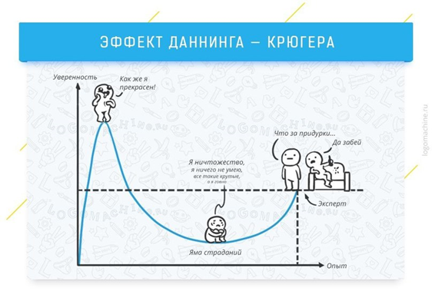

Slide 9
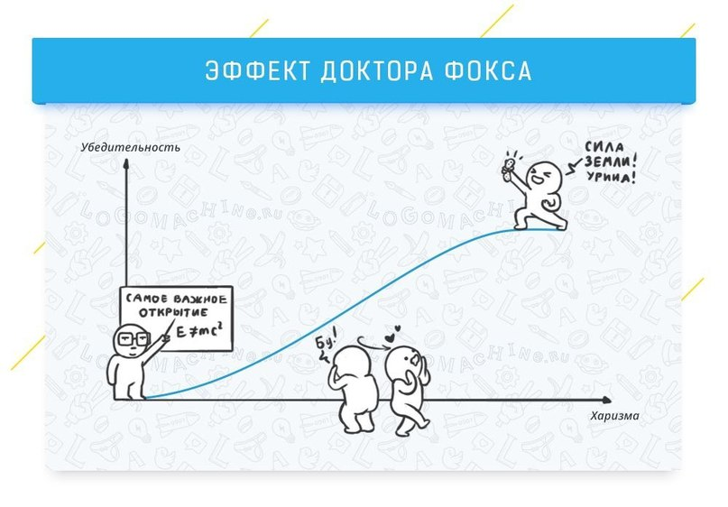

Slide 10
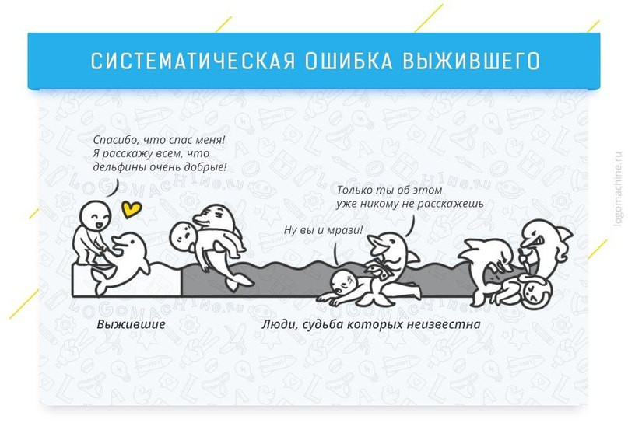

Slide 11
